Slide 1
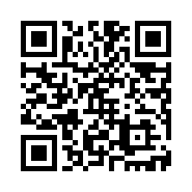
LINK DE REGISTRO
https://forms.gle/nDaNqg5XVPAPnpgbA

Slide 2
SECRETARÍA DE LA CONTRALORÍA
Coordinación General de Transparencia, Acceso a la información Pública y Protección de Datos Personales
Acceso a la Información, Clasificación de Información y Versiones Públicas

Slide 3
Valores y fines constitucionales | Dignidad, libertad, igualdad, justicia, etc.
⬇ ⬆
Sociedad democrática | Rendición de cuentas, Que la sociedad civil pueda controlar las acciones del gobierno
⬇ ⬆
Opinión pública | Crítica, plural e informada Requiere garantía de información libre, plural y oportuna
⬇ ⬆
Libertad de expresión y Libertad de información (prensa) | Expresión (hablar, escribir) ⬄ Difusión (transmitir usando cualquier medio) Manifestación (libre y responsable) de ideas 6º 1er párrafo Buscar, recibir y difundir información, ideas, opiniones, creencias, críticas Réplica (derecho de) Doble dimensión individual (manifestar) y colectiva o social (recibir y conocer) Medios, deben ser instrumentos útiles, eficaces, que promocionen debate
⬇ ⬆
Derecho a la información | Disponible y libre acceso a información plural y oportuna Derecho social para debate y sociedad democrática / Derecho subjetivo Garantía institucional / Bien jurídico / Individual y público, veraz, universal
⬇ ⬆
Derecho de acceso a la información pública | Es indispensable que las autoridades estatales se rijan por el principio de máxima divulgación, basado en la presunción de que toda información es accesible, sujeto a un sistema restringido de excepciones, caso Claude Reyes CorteIDH

Slide 4
¿Qué es clasificar la información?
Se trata de un proceso por medio del cual los sujetos obligados determinan que cierta información (o parte de ella) que obra en su poder, actualiza algún supuesto de reserva o confidencialidad establecido (Art. 121 LTAIPROO)
La clasificación de la información se llevará a cabo en el momento en que: I. Se reciba una solicitud de acceso a la información; II. Se determine mediante resolución de autoridad competente, o III. Se generen versiones públicas para dar cumplimiento a las obligaciones de transparencia previstas en la Ley de Transparencia y Acceso a la Información Pública para el Estado de Quintana Roo

Slide 5
¿Cuál es la información reservada y cuál es la información confidencial?
Información reservada
Se trata de aquella información que aun cuando es de naturaleza pública no puede difundirse, ya que esto generaría un daño, por lo que es necesario acreditar, de manera fundada y motivada, la afectación que se causaría de ser revelada.
La reserva de la información es excepcional y es temporal, por lo que una vez concluido el plazo por el que se determinó la clasificación, la información vuelve a ser pública.
Información confidencial
Es aquella información que contiene datos personales concernientes a una persona identificada o identificable, por lo que este tipo de información es siempre, en principio, confidencial.
La protección de este tipo de información debe de ser garantizada, ya que no es solo una limitación al derecho de acceso a la información, sino que se trata también de un derecho fundamental, el de la protección a los datos personales.
También, es información confidencial los secretos bancario, fiduciario, industrial, comercial, fiscal, bursátil y postal, cuya titularidad corresponda a particulares, sujetos de derecho internacional o a sujetos obligados cuando no involucren el ejercicio de recursos públicos.

Slide 6

Costos vs Beneficios y Efectividad
¿Cuál es lo óptimo para el caso concreto?
Mayor beneficio y eficacia al menor costo: Eficiencia

Slide 7

Test de proporcionalidad
Fines legítimos
Conformes con la Constitución
Necesidad
Es la medida menos restrictiva posible y necesaria para alcanzar el fin
Proporcionalidad
Cuanto mayor grado de afectación a un principio, mayor debe ser la importancia de la satisfacción del otro
Idoneidad
Compatibles con una sociedad democrática
Sirve para satisfacer el interés público imperativo
Derechos de defensa y protección
Prueba de daño: Debe demostrarse un daño sustancial a intereses protegidos y que ese daño es mayor al interés público del acceso a la información; además de que la protección de esos intereses no pueda alcanzarse por un medio menos restrictivo.

Slide 8
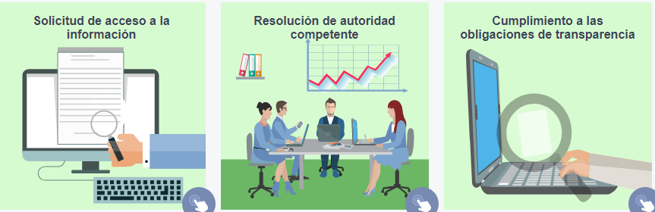
Reglas previas para la clasificación de la información
No se pueden emitir acuerdos de clasificación de carácter general ni particular.
No se clasifica la información antes de que se genere.
No se puede omitir la información de obligaciones de transparencia en versiones públicas.

Slide 9
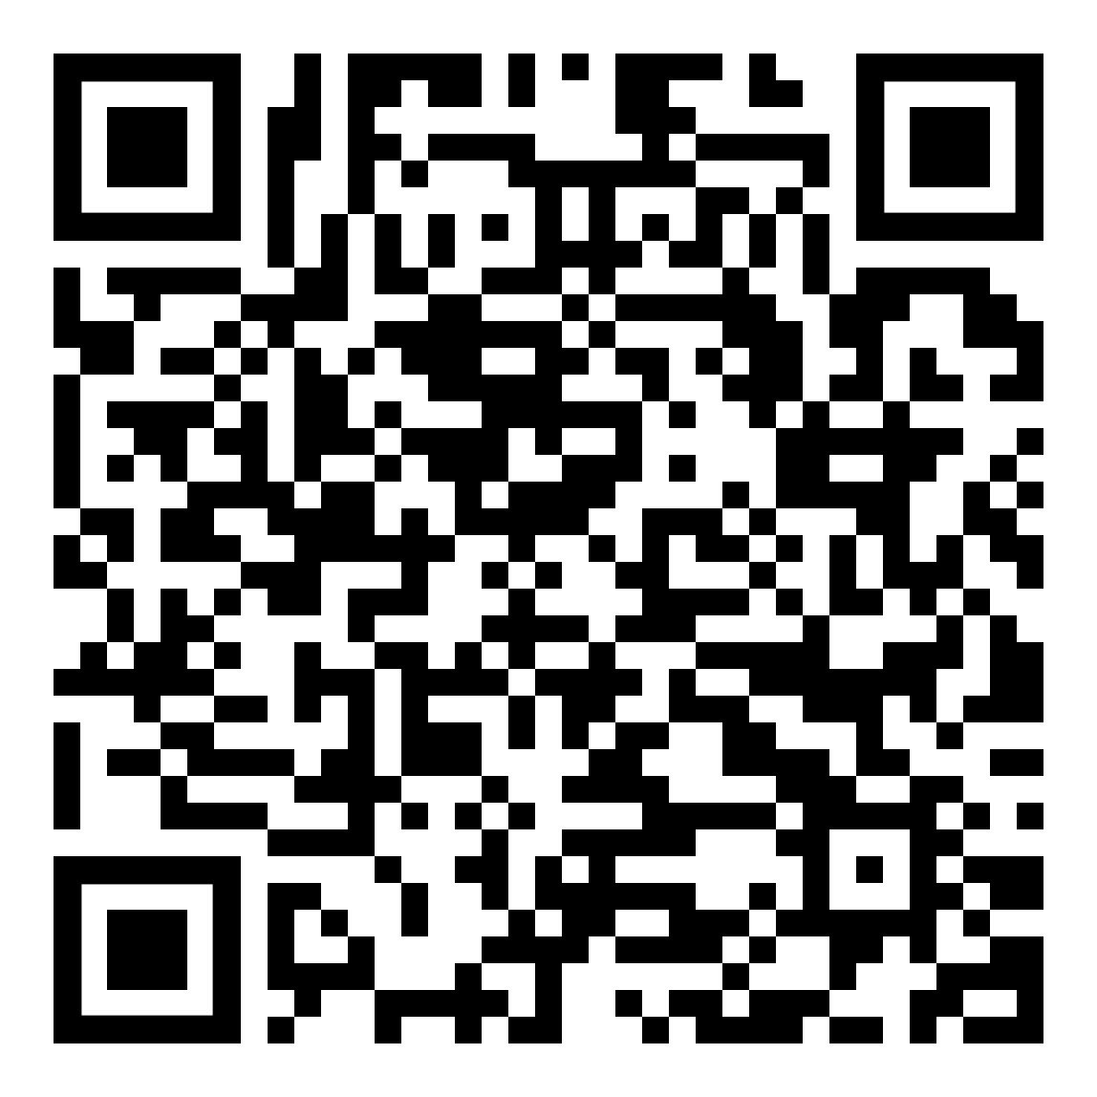
CAUSALES DE RESERVA DE INFORMACIÓN
El artículo 134 de la Ley de Transparencia, y Acceso a la Información Pública para el Estado de Quintana Roo, señala los supuestos (causales). Como información reservada podrá clasificarse aquella cuya publicación:
La que contenga las opiniones, recomendaciones o puntos de vista que formen parte del proceso deliberativo de los servidores públicos, hasta en tanto no sea adoptada la decisión definitiva, la cual deberá estar documentada; Fracción VI
Para tal efecto, el sujeto obligado deberá acreditar lo siguiente:
Que exista un proceso deliberativo en curso, precisando la fecha de inicio;
Que la información consista en opiniones, recomendaciones o puntos de vista de los servidores públicos que participan en el proceso deliberativo;
Que la información se encuentre relacionada, de manera directa, con el proceso deliberativo, y
Que con su difusión se pueda llegar a interrumpir, menoscabar o inhibir el diseño, negociación, determinación o implementación de los asuntos sometidos a deliberación
https://documentos.congresoqroo.gob.mx/leyes/L169-XVII-20230713-L1720230713089.pdf

Slide 10
Fracción VII Obstruya los procedimientos para fincar responsabilidad a los Servidores Públicos
Fracción VII Obstruya los procedimientos para fincar responsabilidad a los Servidores Públicos, en tanto no se haya dictado la resolución administrativa;
Podrá considerarse como información reservada, aquella que obstruya los procedimientos para fincar responsabilidad a los servidores públicos, en tanto no se haya dictado la resolución administrativa correspondiente; para lo cual, se deberán acreditar los siguientes supuestos:
Que exista un procedimiento de responsabilidad administrativa en trámite, y
Que la información se refiera a actuaciones, diligencias y constancias propias del procedimiento de responsabilidad.

Slide 11
Fracción VIII: Debido Proceso
Podrá considerarse como información reservada, aquella que de divulgarse afecte el debido proceso al actualizarse los siguientes elementos:
Que exista un procedimiento judicial, administrativo o arbitral en trámite;
Que el sujeto obligado sea parte en ese procedimiento;
Que con su divulgación se afecte la oportunidad de llevar a cabo alguna de las garantías del debido proceso

Slide 12
Fracción IX: Expedientes judiciales o de los procedimientos administrativos seguidos en forma de juicio
Vulnere la conducción de los Expedientes judiciales o de los procedimientos administrativos seguidos en forma de juicio, en tanto no hayan causado estado, siempre y cuando se acrediten los siguientes elementos:
Que exista un juicio o procedimiento administrativo materialmente jurisdiccional, que se encuentre en trámite, y
Que la información solicitada se refiera a actuaciones, diligencias o constancias propias del procedimiento

Slide 13
De esta manera, la prueba de daño se define como la argumentación fundada y motivada que deben realizar los sujetos obligados tendiente a acreditar que la divulgación de información lesiona el interés jurídicamente protegido por la normativa aplicable y que el daño que puede producirse con la publicidad de la información es mayor que el interés de conocerla.
Para la aplicación de la prueba de daño, los sujetos obligados atenderán lo siguiente:
Paso 1: Citar artículo y fracción de la Ley General, Ley Federal y Lineamiento de Clasificación, que resulte aplicable.
Paso 2: Mediante la ponderación de los intereses en conflicto, los sujetos obligados deberán demostrar que la publicidad de la información solicitada generaría un riesgo de perjuicio y, por lo tanto, tendrán que acreditar que este último rebasa el interés público protegido por la reserva;
Paso 3: Se debe de acreditar el nexo causal entre la difusión de la información y la afectación del interés jurídico tutelado de que se trate;

Slide 14
Paso 4: Precisar las razones objetivas por las que la apertura de la información generaría una afectación, a través de los elementos de un riesgo real, demostrable e identificable:
REAL: Existen circunstancias de modo tiempo y lugar directas con la información.
DEMOSTRABLE: Se cuenta con evidencia que permite establecer causalidad entre la difusión y el perjuicio.
IDENTIFICABLE: Existe un vínculo directo entre personas, funciones y la documentación
Paso 5: En la motivación de la clasificación, el sujeto obligado deberá acreditar las circunstancias de modo, tiempo y lugar del daño, y
Paso 6: Deberán elegir la opción de excepción al acceso a la información que menos lo restrinja, la cual será adecuada y proporcional para la protección del interés público, y deberá interferir lo menos posible en el ejercicio efectivo del derecho de acceso a la información (Aplicación del principio Pro Persona).
Paso 7: Determinar el periodo por el cual la información debe ser clasificada; es decir, precisar el periodo de reserva.

Slide 15
Procedimiento para realizar la reserva de información
UT
Dirección administrativa recibe una solicitud de acceso a la información que activa una de la hipótesis del Art. 134
Resolución del comité de transparencia, dando a conocerla resolución
Comité de transparencia se pronuncia:
Confirma la clasificación
Modifica la clasificación y otorga total o parcialmente o
Revocando y concede el acceso
Índice de expedientes clasificados como reservados
SEMESTRAL
Esta dirección solicita al comité de transparencia pronunciarse
Realiza una PRUEBA DEL DAÑO

Slide 16

1. Periodo de reserva Art. 124 de la Ley de Transparencia, Acceso a la Información Pública del Estado de Quintana Roo.
El periodo máximo por el que podría reservarse la información será de cinco años. El periodo de reserva correrá a partir de la fecha en que el Comité de Transparencia confirme la clasificación del expediente o documento.
Del Trigésimo cuarto de los LGMCDI)
Los titulares de las áreas deberán determinar que el plazo de reserva sea el estrictamente necesario para proteger la información mientras subsistan las causas que dieron origen a la clasificación, salvaguardando el interés público protegido y tomarán en cuenta las razones que justifican el periodo de reserva establecido. Asimismo, deberán señalar las razones por las cuales se estableció el plazo de reserva determinado.

Slide 17
Ampliación del periodo de reservan Art.124 Fr. IV
El Comité de Transparencia solicita la ampliación al organismo garante, tres meses antes del vencimiento del primer plazo de reserva.
El Organismo Garante cuenta con un plazo de 60 días para resolver sobre la ampliación.
El Organismo Garante puede requerir al Comité de Transparencia la información adicional que requiera, en este caso, el Comité cuenta con 5 días para contestar.
Una vez que se cuente con todos los elementos necesarios, el Organismo Garante aprueba o niega la ampliación, en caso de que no se resuelva dentro del plazo establecido, se entenderá que se aprobó la ampliación (afirmativa ficta).

Slide 18
Las causales de reserva no podrán ser invocadas en los siguientes casos:
Se trate de violaciones graves de derechos humanos;
Se trate de delitos de lesa humanidad conforme a los tratados internacionales ratificados por el Estado mexicano, las resoluciones emitidas por organismos internacionales cuya competencia sea reconocida por el Estado mexicano, así como en las disposiciones legales aplicables;
Se trate de información relacionada con actos de corrupción.

Slide 19
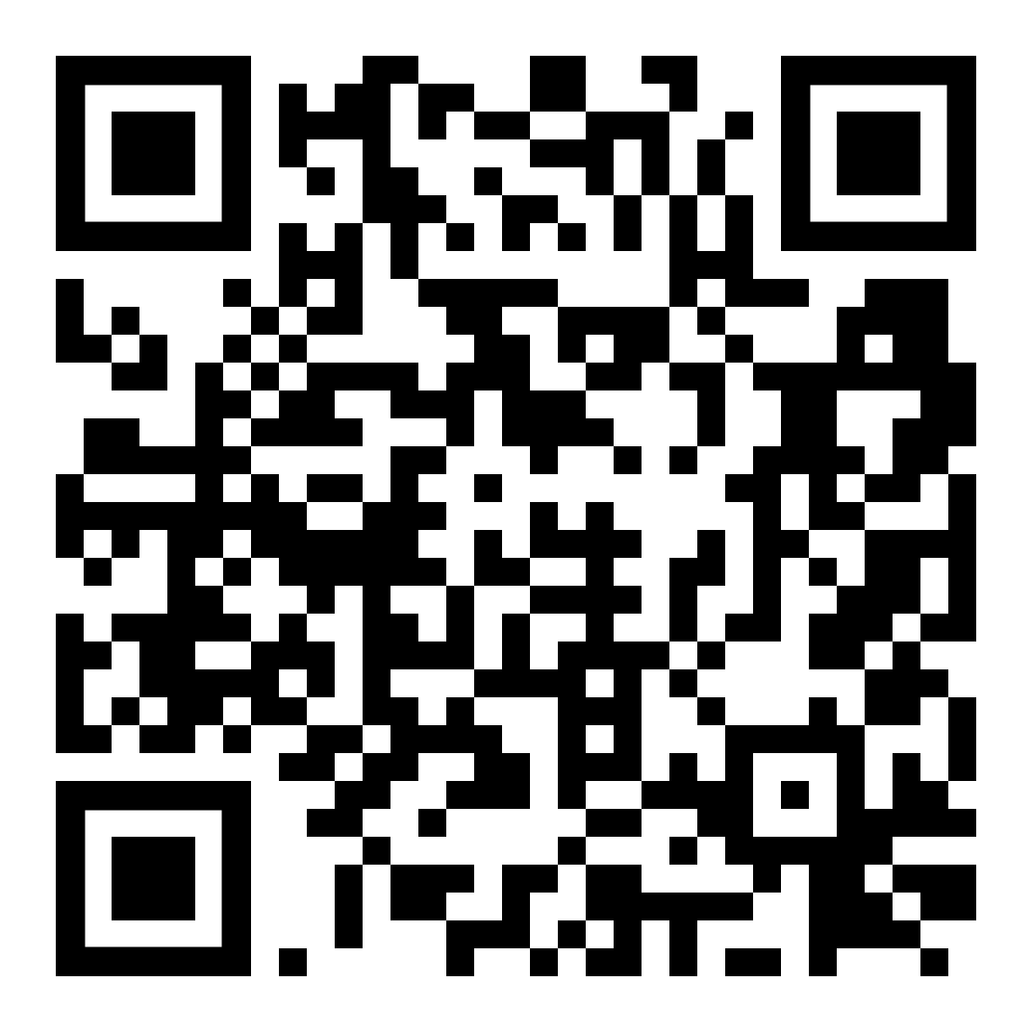
ÍNDICE DE EXPEDIENTES CLASIFICADOS
Indicara:
El área que género la información.
Nombre del documento.
Si se trata de una reserva total o parcial
Fecha que inicia y finaliza la reserva.
Justificación, debidamente motivada y fundada.
El plazo de reserva.
Las partes del documento que se reservan (si es el caso).
Y si se encuentra en prorroga.
Por ningún motivo el Índice se clasificará como reservado.
Cuando se trate de violaciones graves a derechos humanos o delitos contra la humanidad.
ÍNDICES DE EXPEDIENTES CLASIFICADOS DE LAS INSTITUCIONES DEL PODER EJECUTIVO DEL ESTADO: https://preview.qroo.gob.mx/transparencia/articulo-131
NO RESERVADO

Slide 20
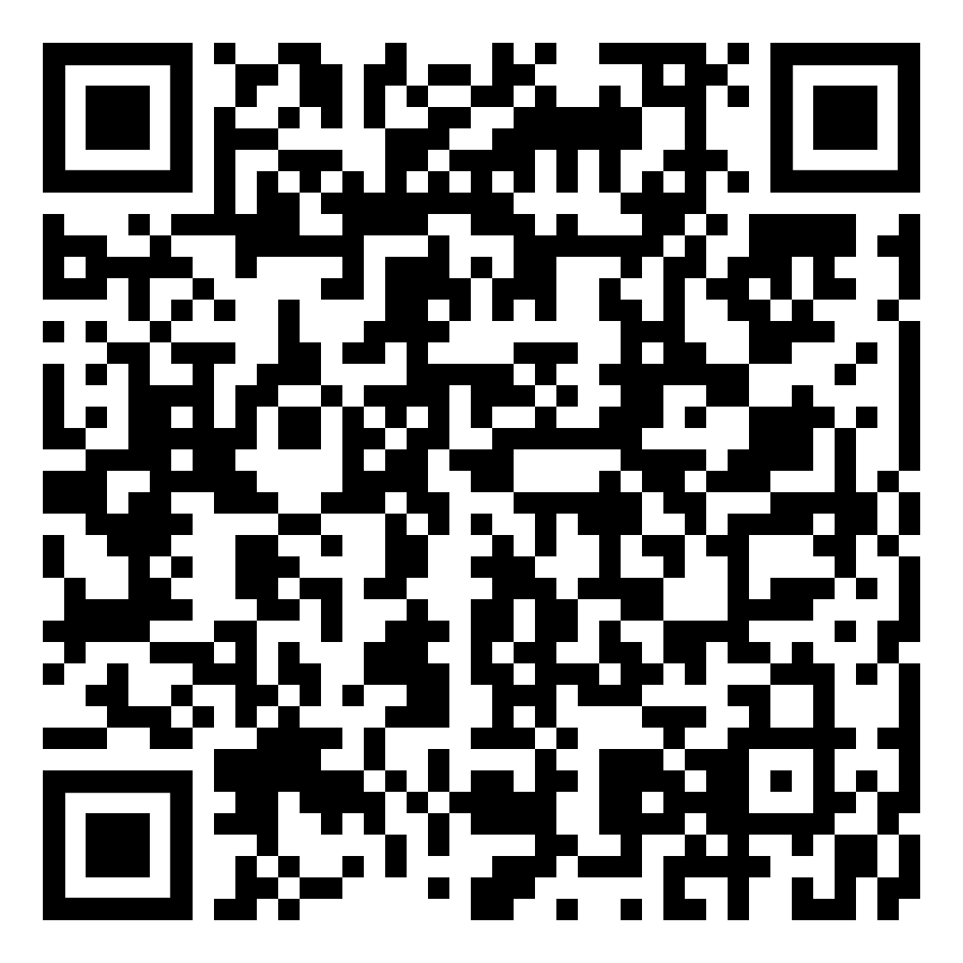
VERSIONES PÚBLICAS
La versión pública del documento o expediente que contenga partes o secciones reservadas o confidenciales será elaborada por los sujetos obligados, previo pago de los costos de reproducción, a través de sus áreas y deberá ser aprobada por su Comité de Transparencia.
Quincuagésimo séptimo: Se considera, en principio, como información pública y no podrá omitirse de las versiones públicas la siguiente:
I. La relativa a las Obligaciones de Transparencia que contempla el Título V de la Ley General y las demás disposiciones legales aplicables;
II. El nombre de los servidores públicos en los documentos, y sus firmas autógrafas, cuando sean utilizados en el ejercicio de las facultades conferidas para el desempeño del servicio público, y
III. La información que documente decisiones y los actos de autoridad concluidos de los sujetos obligados, así como el ejercicio de las facultades o actividades de los servidores públicos, de manera que se pueda valorar el desempeño de los mismos. Lo anterior, siempre y cuando no se acredite alguna causal de clasificación, prevista en las leyes o en los tratados internacionales suscritos por el Estado mexicano.
LOS LINEAMIENTOS GENERALES EN MATERIA DE CLASIFICACIÓN Y DESCLASIFICACIÓN DE LA INFORMACIÓN, ASÍ COMO PARA LA ELABORACIÓN DE VERSIONES PÚBLICAS.

Slide 21
DOCUMENTOS IMPRESOS
Quincuagésimo noveno. En caso de que el documento únicamente se posea en versión impresa, deberá fotocopiarse y sobre éste deberán testarse las palabras, párrafos o renglones que sean clasificados, debiendo anotar al lado del texto omitido, una referencia numérica tal y como se puede observar en el modelo para testar documentos impresos contenido en el Anexo 1 de los Lineamientos, “Modelo para testar documentos impresos”.
La información deberá protegerse con los medios idóneos con que se cuente, de tal forma que no permita la revelación de la información clasificada.
LOS LINEAMIENTOS GENERALES EN MATERIA DE CLASIFICACIÓN Y DESCLASIFICACIÓN DE LA INFORMACIÓN, ASÍ COMO PARA LA ELABORACIÓN DE VERSIONES PÚBLICAS.

Slide 22
DOCUMENTOS ELECTRÓNICOS
Sexagésimo. En caso de que el documento se posea en formato electrónico, deberá crearse un nuevo archivo electrónico para que sobre el mismo se elabore la versión pública, eliminando las partes o secciones clasificadas, de acuerdo con el modelo para testar documentos electrónicos contenido en el Anexo 2 de los Lineamientos, “Modelos para testar documentos electrónicos”.
Sexagésimo primero. En la parte del documento donde se hubiese ubicado originalmente el texto eliminado, deberá insertarse un cuadro de texto en color distinto al utilizado en el resto del documento con la palabra “Eliminado”, el tipo de dato o información cancelado y señalarse si la omisión es una palabra(s), renglón(es) o párrafo(s).
En el cuadro de texto mencionado en el párrafo anterior, deberá señalarse el fundamento legal de la clasificación, incluyendo las siglas del o los ordenamientos jurídicos, artículo, fracción y párrafo que fundan la eliminación respectiva, así como la motivación de la clasificación y, por tanto, de la eliminación respectiva.
En caso de que el documento, se hubiere solicitado impreso, se realizará la impresión respectiva.
LOS LINEAMIENTOS GENERALES EN MATERIA DE CLASIFICACIÓN Y DESCLASIFICACIÓN DE LA INFORMACIÓN, ASÍ COMO PARA LA ELABORACIÓN DE VERSIONES PÚBLICAS.

Slide 23
DE LA ELABORACIÓN DE VERSIONES PÚBLICAS DE LA INFORMACIÓN CONTENIDA EN LAS OBLIGACIONES DE TRANSPARENCIA, EN CASOS DE EXCEPCIÓN
Sexagésimo segundo. Además de los requisitos establecidos con anterioridad, no se podrán omitir de las versiones públicas, los elementos esenciales que muestren la información contenida en las obligaciones de transparencia y deberán ser aprobadas por el Comité de Transparencia respectivo.
Sexagésimo tercero. La información contenida en las obligaciones de transparencia se regirá por lo dispuesto en la Ley General y en las leyes aplicables que deberán observar los sujetos obligados.
LOS LINEAMIENTOS GENERALES EN MATERIA DE CLASIFICACIÓN Y DESCLASIFICACIÓN DE LA INFORMACIÓN, ASÍ COMO PARA LA ELABORACIÓN DE VERSIONES PÚBLICAS.

Slide 24
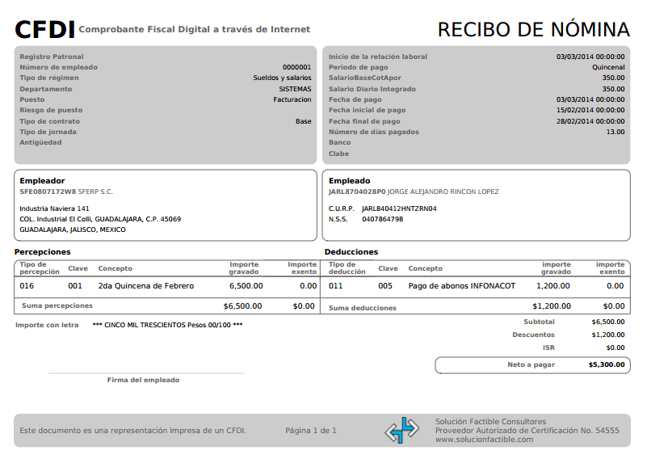

Quincuagésimo primero.
La leyenda en los documentos clasificados indicará:
La fecha de sesión del Comité de Transparencia en donde se confirmó la clasificación, en su caso;
El nombre del área;
La palabra reservado o confidencial;
Las partes o secciones reservadas o confidenciales, en su caso;
El fundamento legal;
El periodo de reserva, y
La rúbrica del titular del área
1
3
44
CONFIDENCIAL: Se eliminaron 1-4 por contener datos personales como: RFC, CURP, NSS y Descuentos Personales, en términos de lo dispuesto en los artículos 44 fracción II, art. 116 de la LGTAIP; art. 137 LTAIPQROO; los numerales Quincuagésimo sexto, el sexagésimo y sexagésimo segundo de los Lineamientos Generales en Materia de Clasificación y Desclasificación de la Información, así como para la Elaboración de Versiones Públicas y al acuerdo EXT-2/CT/30/01/19.02 de la segunda sesión extraordinaria del comité de transparencia del IDAIPQROO.

Slide 25
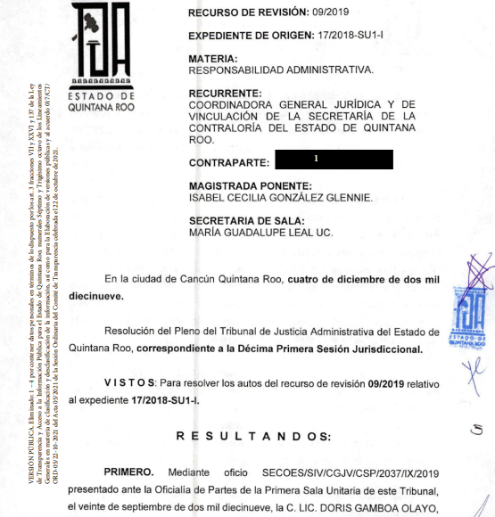
ACUERDO DEL CONSEJO NACIONAL DEL SISTEMA NACIONAL DE TRANSPARENCIA, ACCESO A LA INFORMACIÓN PÚBLICA Y PROTECCIÓN DE DATOS PERSONALES, POR EL QUE SE APRUEBAN:
LOS LINEAMIENTOS GENERALES EN MATERIA DE CLASIFICACIÓN Y DESCLASIFICACIÓN DE LA INFORMACIÓN, ASÍ COMO PARA LA ELABORACIÓN DE VERSIONES PÚBLICAS.

Slide 26
¿Cuándo se harán públicos los documentos clasificados como reservados?
Se extingan las causas que dieron origen a su clasificación
Expire el plazo de clasificación.
Exista resolución de una autoridad competente
Comité de transparencia considere la desclasificación
Determine una causa de interés público que prevalece sobre la reserva

Slide 27










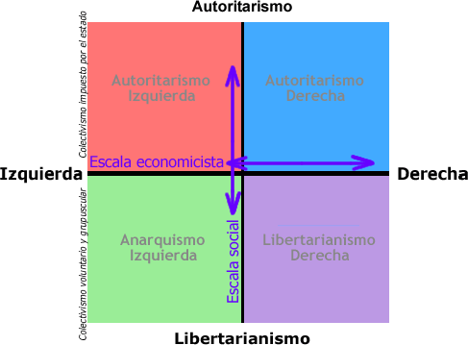
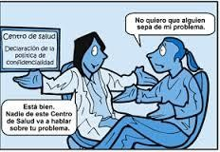


INFORMACIÓN
CONFIDENCIAL
Es toda aquella información que contiene datos personales concernientes a una persona física identificada o identificable.
No está sujeta a temporalidad

Slide 28
Información Confidencial
Los secretos bancarios, fiduciarios, industriales, comerciales, fiscales, bursátiles y postales cuya titularidad corresponda a particulares, sujetos de derecho internacional o a sujetos obligados cuando no involucren el ejercicio de recursos públicos.
La información confidencial no está sujeta a temporalidad alguna y sólo podrán tener acceso a ella los titulares de la misma, sus representantes y los servidores públicos facultados para ello, por tal motivo, no es necesario señalar un plazo cuando se clasifique esta información.

Slide 29
Sobre la información entregada por los particulares a los sujetos obligados con carácter de confidencial
El hecho de que los particulares la entreguen con ese carácter no es suficiente para considerarla como confidencial, ya que los sujetos obligados deben determinar:
Si quien se la entregó es titular de la información.
Si tiene el derecho de que se considere clasificada, debiendo fundar y motivar la confidencialidad
(Del Cuadragésimo de LGMCDI).
Así, la información que puede ser susceptible de clasificarse como confidencial bajo este supuesto es:
La que se refiera al patrimonio de una persona moral, entendiendo al patrimonio como el conjunto de bienes, derechos y obligaciones correspondientes a una persona moral y que constituyen una universalidad jurídica.
La que comprenda hechos y actos de carácter económico, contable, jurídico o administrativo relativos a una persona, que pudiera ser útil para un competidor.

Slide 30
De la información confidencial
La información clasificada como confidencial puede ser comunicada a terceros sólo si:
Existe una disposición legal expresa que lo justifique.
Existe el consentimiento del titular de la información.
Por ello, cuando un sujeto obligado reciba una solicitud de acceso a información confidencial por parte de un tercero, el Comité de Transparencia podrá, en caso de que ello sea posible, requerir al particular titular de la misma autorización para entregarla.
El silencio del particular se entenderá como que no se otorgó el consentimiento para permitir el acceso a su información (negativa ficta) (Del Cuadragésimo octavo de los LGMCDI).

Slide 31
No es necesario el consentimiento de los titulares para permitir el acceso a su información confidencial
No obstante, existen casos en que no es necesario el consentimiento de los titulares para permitir el acceso a su información confidencial, mismos que son cuando:
La información se encuentre en registros públicos, o fuentes de acceso público.
La información tiene carácter de pública por la ley
Existe una orden judicial
Por razones de seguridad nacional y salubridad general, o para proteger los derechos de terceros, se requiera su publicación.
Se transmita entre sujetos obligados y entre éstos y los derechos subjetivos de Derecho Internacional, (Siempre y cuando se utilice para el ejercicio de facultades propias de los mismos)

Slide 32
La LGRA Define el conflicto de interés como:
Una situación que afecta el desempeño imparcial y objetivo de los servidores públicos debido a intereses personales, familiares o de negocio. Establece la obligación de los servidores públicos de declarar situaciones mediante un formato estandarizado.
Un conflicto de interés real es un conflicto directo entre las funciones actuales del funcionario público y sus intereses particulares.

Slide 33
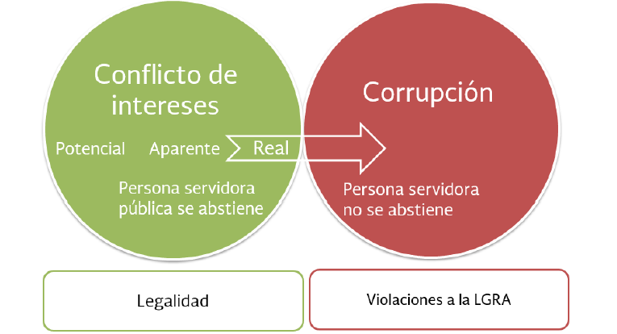
El art. 3 fracción VI de la Ley General de Responsabilidades Administrativas, menciona que se entiende por conflicto de interés
“La posible afectación del desempeño imparcial y objetivo de las funciones de los servidores públicos en razón de intereses personales, familiares o de negocios”

Slide 34
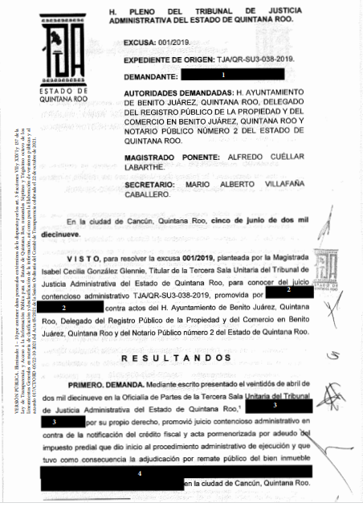
Quincuagésimo primero.
La leyenda en los documentos clasificados indicará:
La fecha de sesión del Comité de Transparencia en donde se confirmó la clasificación, en su caso;
El nombre del área;
La palabra reservado o confidencial;
Las partes o secciones reservadas o confidenciales, en su caso;
El fundamento legal;
El periodo de reserva, y
La rúbrica del titular del área

Slide 35






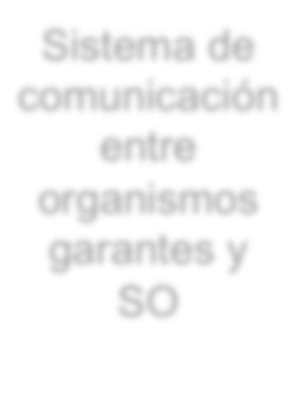
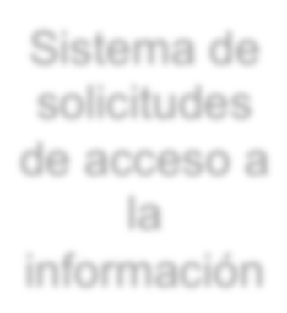
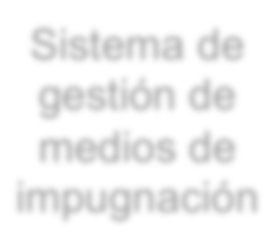










Plataforma Nacional de Transparencia
Federal
Sistema de portales de obligaciones de transparencia
Sistema de comunicación entre organismos garantes y SO
Sistema de solicitudes de acceso a la información
Sistema de gestión de medios de impugnación
Estatal
Sistema Nacional de Transparencia

Slide 36
MUCHAS GRACIAS POR SU ATENCIÓN
MTRO. FÉLIX DÍAZ VILLALOBOS
Correo: transparencia.secoes@qroo.gob.mx /
transparencia.secoes@gmail.com
COORDINACIÓN GENERAL DE TRANSPARENCIA Y ACCESO A LA INFORMACIÓN
DIRECCION: AV. 16 DE SEPTIEMBRE No.95 ENTRE PLUTARCO ELIAS CALLES E
IGNACION ZARAGOZA
COLONIA: CENTRO C.P. 77090
CHETUMAL, QUINTANA ROO, MÉXICO
TEL.: (983) 129 3258
Página Web: transparencia.qroo.gob.mx
Protección de Datos Personales

